Slide 1

Gestor de Tesis I

Slide 2
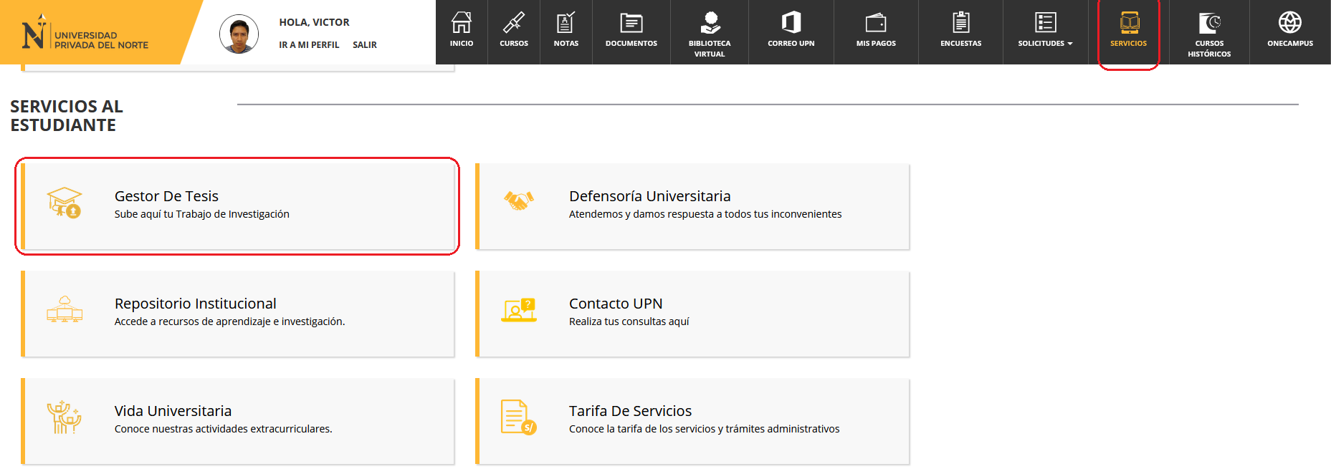
Portal Estudiantes (MiMundo UPN)
El acceso para los estudiante es desde el Portal MiMundo UPN, módulo de Servicios – Gestor de Tesis

Slide 3
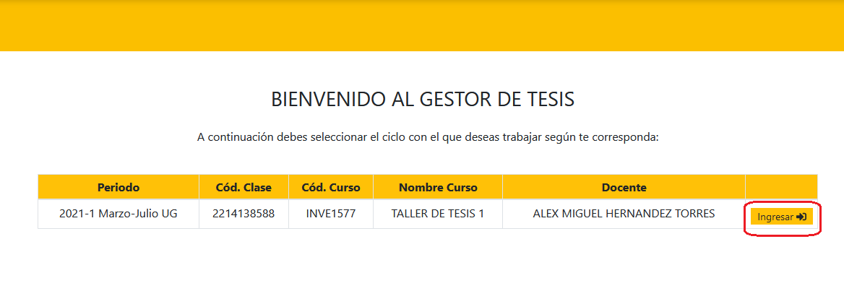
Gestor de Tesis
En la página de Bienvenida, los estudiantes podrán visualizar los cursos matriculados de Proyecto de Tesis o Taller de Tesis 1.

Slide 4
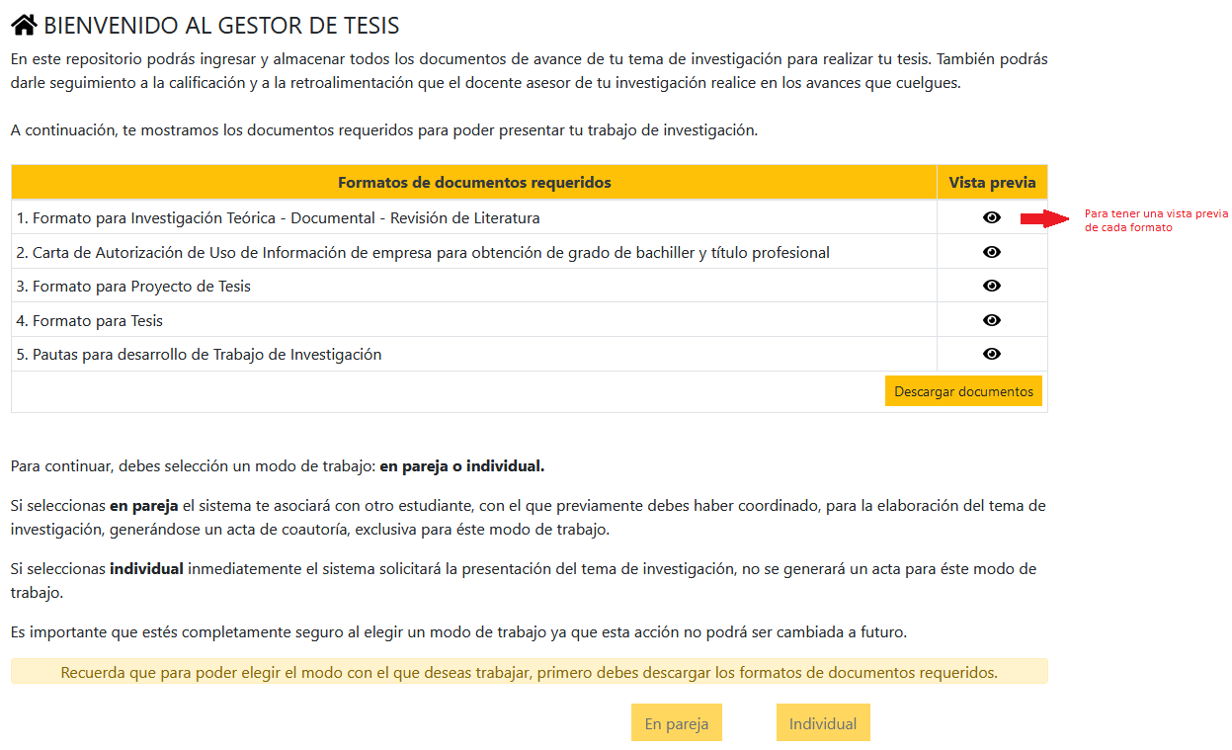
Gestor de Tesis
En la página de Bienvenida, los estudiantes podrán descargar los formatos que se utilizarán para el desarrollo del curso.

Slide 5
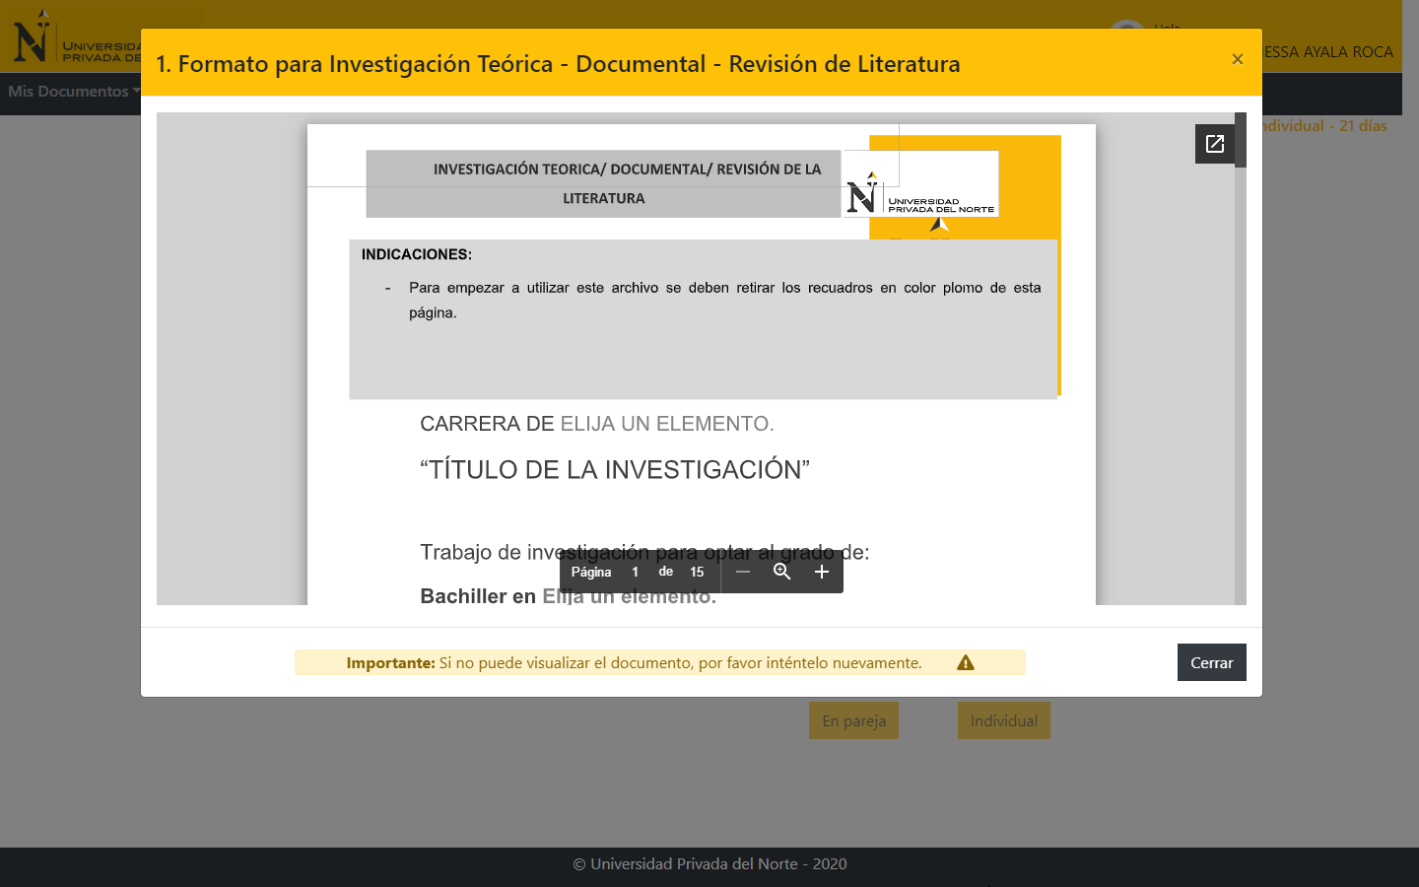
Gestor de Tesis
Se previsualiza los documentos a descargar:

Slide 6
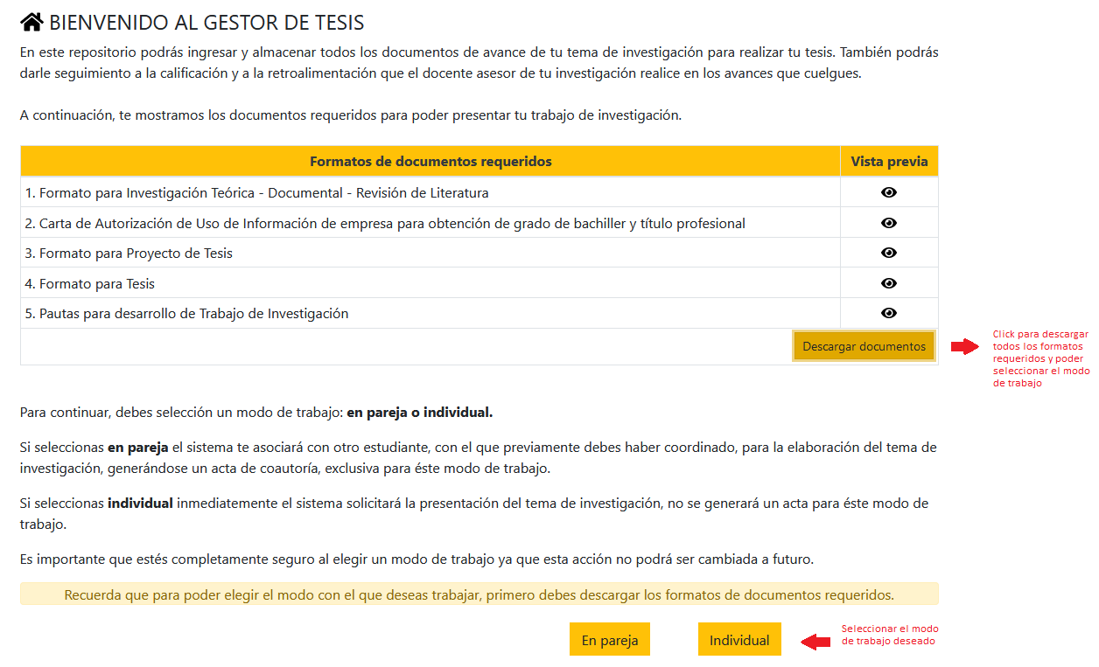
Gestor de Tesis
Para seleccionar el modo a trabajo (Individual o En pareja), previamente se tiene que descargar los documentos, de lo contrario no se podrá activar el modo de trabajo.

Slide 7
GESTOR DE TESIS I
Asociación de estudiantes para trabajo en parejas

Slide 8
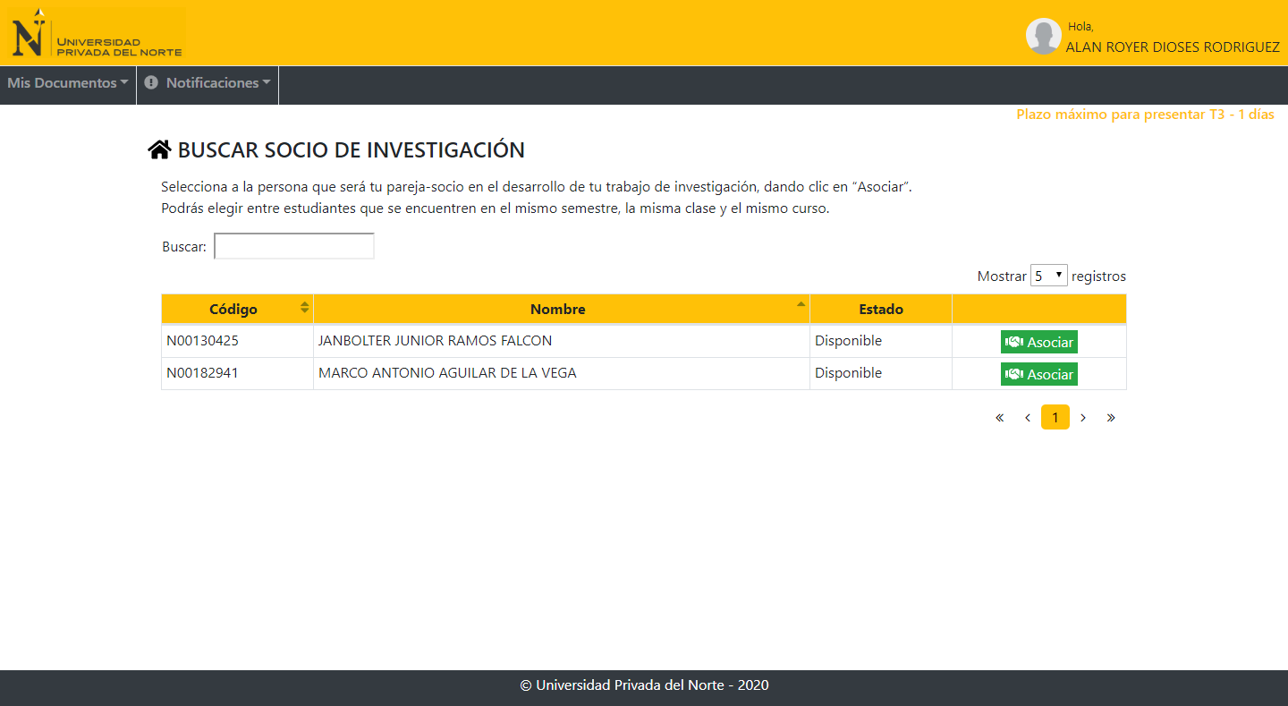
Asociación de estudiantes para trabajo en parejas
Si el estudiante selecciona el modo de trabajo “En pareja”, se mostrará a la página donde podremos buscar al compañero que se encuentre disponible para hacer la invitación de asociación. Solo podrá elegir entre los estudiantes que se encuentren matriculados en el mismo curso y clase.
NOTA: Durante los primeros días de la matrícula, se recomienda a los estudiantes que van a trabajar en parejas inscribirse en la misma clase.

Slide 9
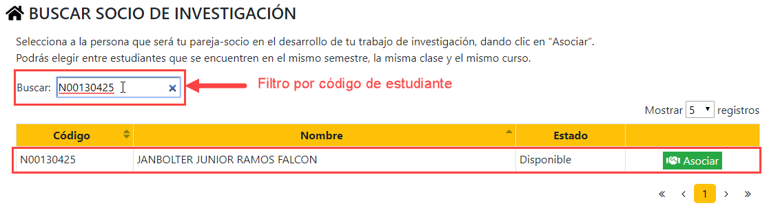
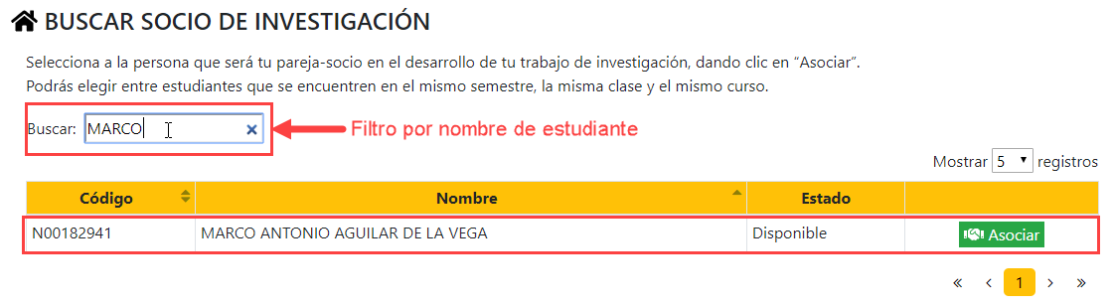
Asociación de estudiantes para trabajo en parejas
Se puede utilizar la caja de “Buscar” para filtrar por código o nombres del estudiante. El filtro actúa sobre todas las columnas de la tabla, mostrando resultados inmediatos mientras se digita.

Slide 10
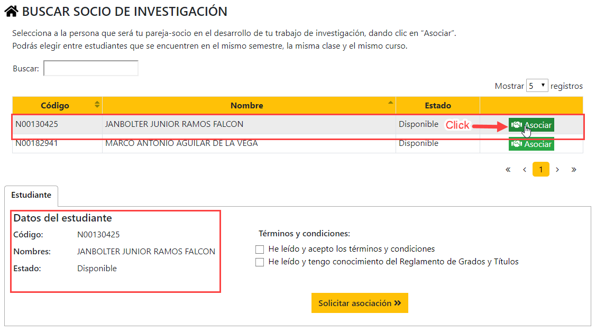
Asociación de estudiantes para trabajo en parejas
El estudiante deberá seleccionar a un compañero de la lista de estudiantes que se encuentra inscritos en el curso, quienes en caso de encontrarse disponibles contarán con la acción “Asociar”. Los datos del compañero seleccionado se mostrarán en la parte inferior de la página.

Slide 11
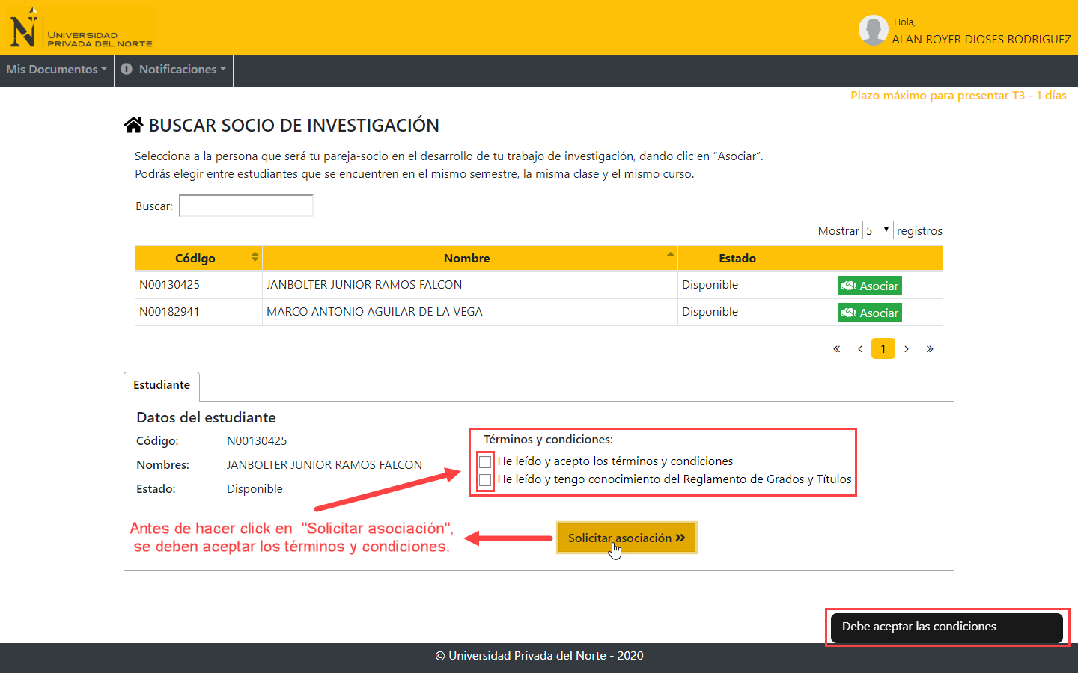
Asociación de estudiantes para trabajo en parejas
El estudiante debe aceptar los Términos y Condiciones así como también el Reglamento de Grados y Títulos establecido por la Universidad para iniciar una sociedad. Si estos no son aceptados no se procederá con la invitación y se mostrará un mensaje de alerta.

Slide 12
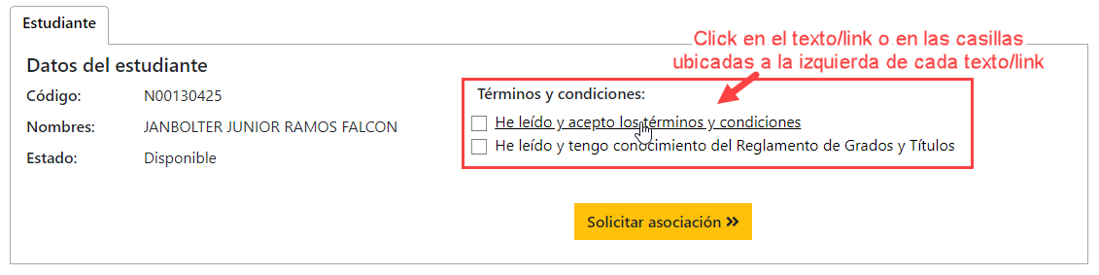
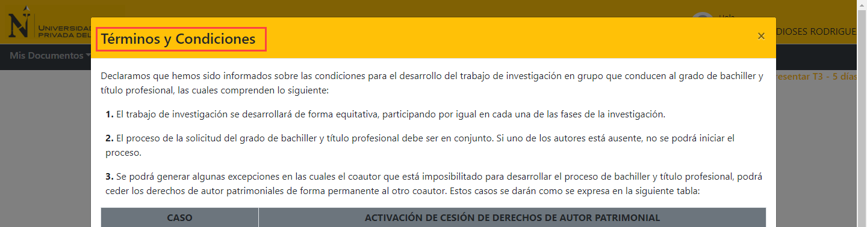
Asociación de estudiantes para trabajo en parejas
Para poder ver y aceptar los Términos y Condiciones y Reglamento de Grados y Títulos es necesario hacer “click” en los textos de ambas casillas.

Slide 13
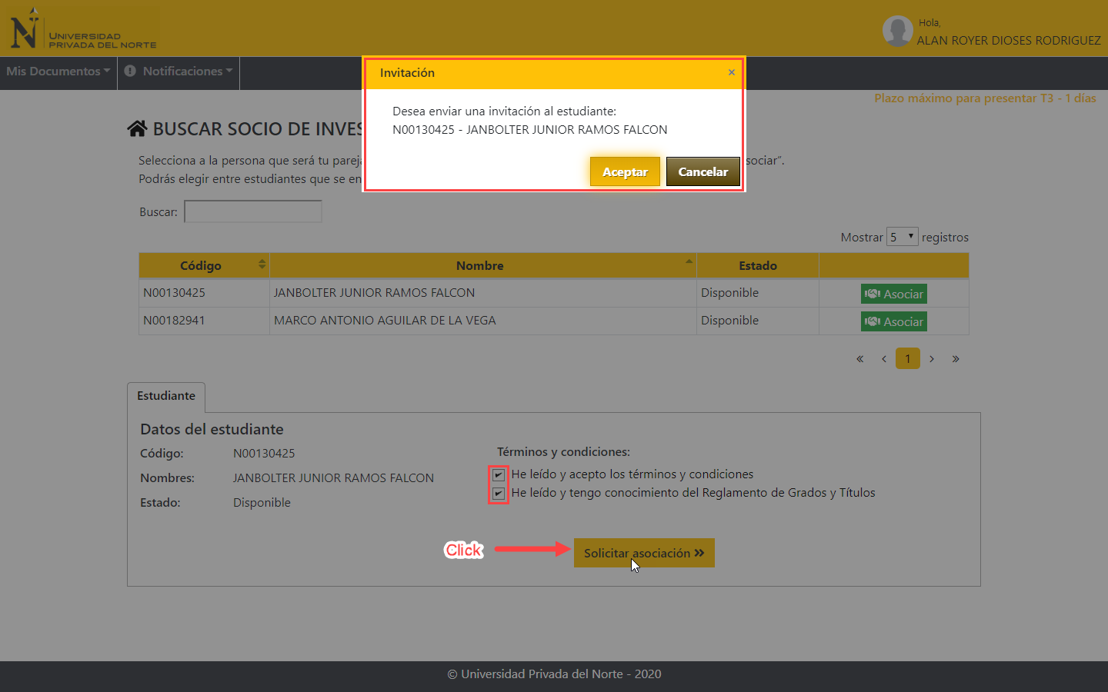
Asociación de estudiantes para trabajo en parejas
Al “Solicitar asociación” se mostrará una ventana con los datos del estudiante seleccionado para trabajar en pareja, se debe Aceptar para confirmar y hacer la invitación.

Slide 14
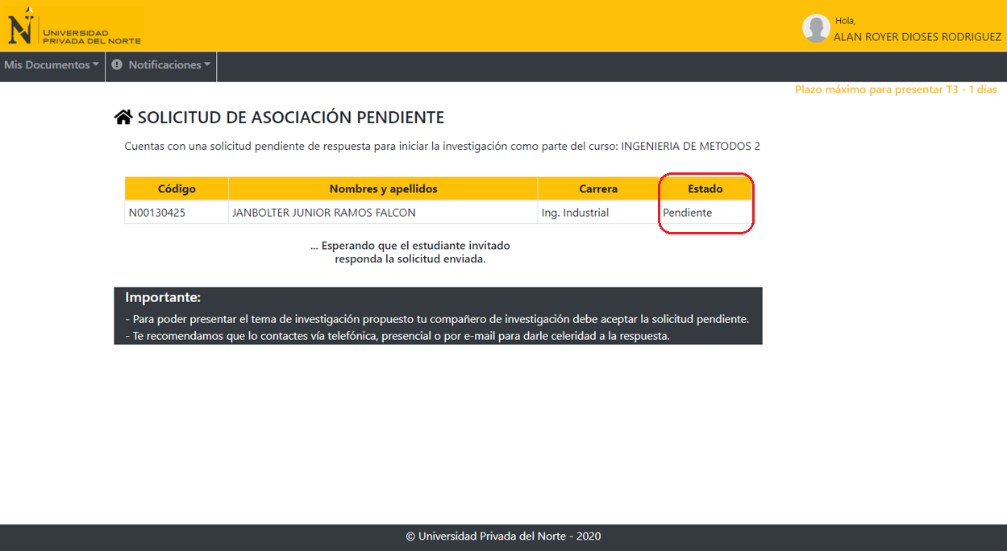
Asociación de estudiantes para trabajo en parejas
Esta página se visualiza cuando el estudiante ha generado una invitación de asociación en pareja, para indicar que la solicitud tiene un estado Pendiente de respuesta del compañero invitado.
Cambiaría este título por el de la siguiente página

Slide 15
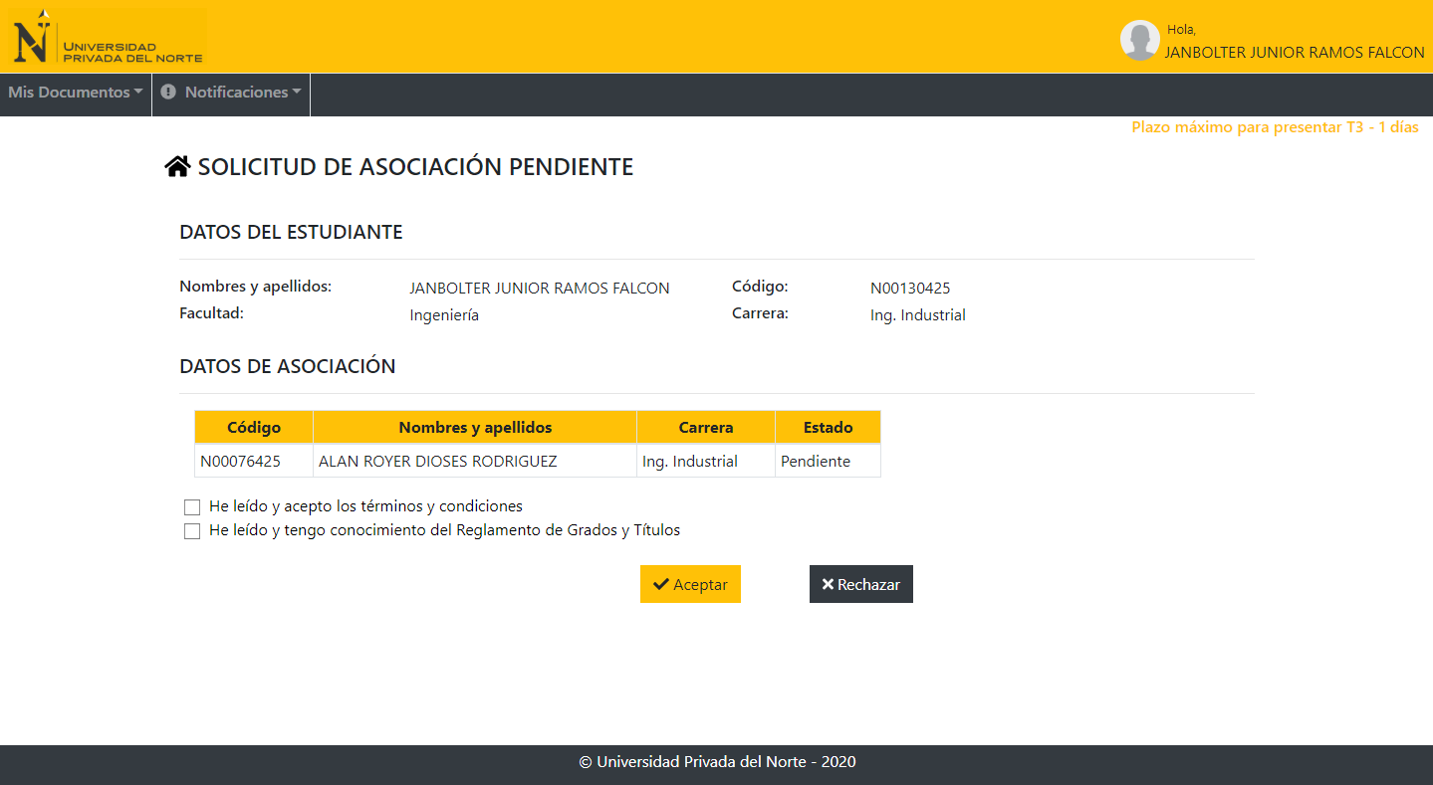
Asociación de estudiantes para trabajo en parejas
El compañero que recibe la invitación, deberá tomar la decisión de Aceptar o Rechazar la solicitud de asociación. Al Aceptar deberá tener conocimiento de los Términos y Condiciones así como también del Reglamento de Grados y Títulos.

Slide 16
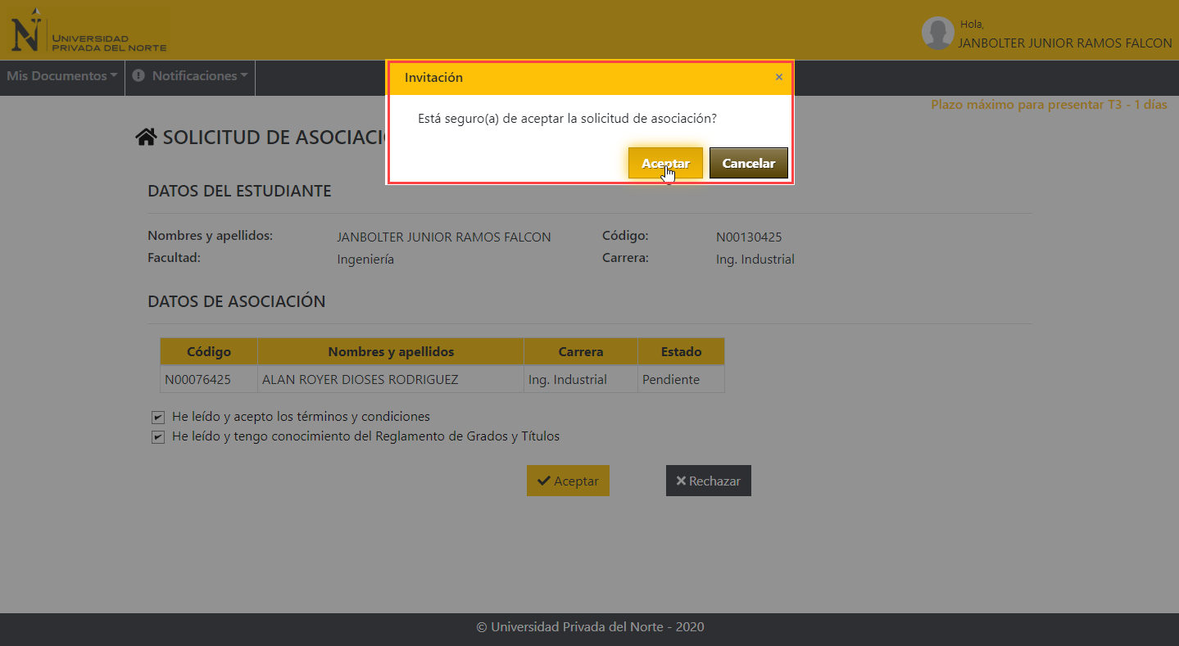
Asociación de estudiantes para trabajo en parejas
Se solicita confirmación para asegurarse de la acción elegida por el estudiante.

Slide 17
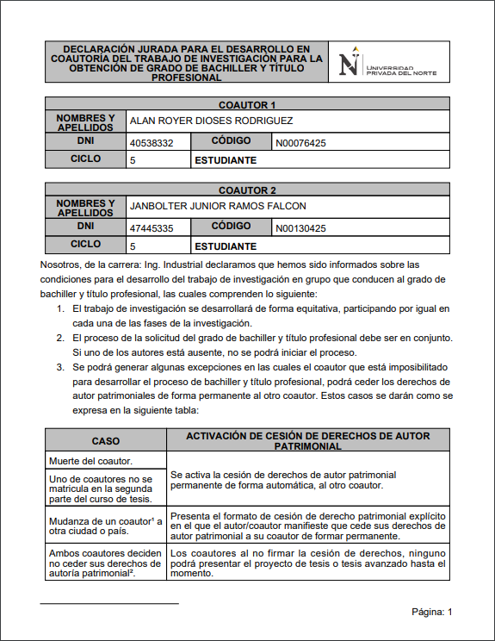
Acta de compromiso de trabajo en pareja
Al aceptar la solicitud de asociación, se genera el acta de compromiso de trabajo en pareja. Es el primer documento que almacena en el repositorio de la Universidad y a la vez descargará automáticamente una copia.

Slide 18
GESTOR DE TESIS I
Presentación del Tema Propuesto: Revisión Sistemática

Slide 19
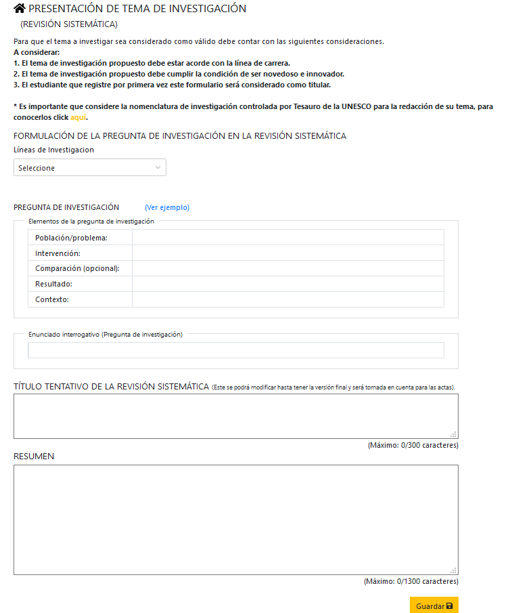
Presentación del Tema Propuesto: Revisión Sistemática
En está pagina el estudiante debe registrar el tema propuesto para la Revisión Sistemática completando la información requerida de: Línea de Investigación, Pregunta de Investigación, Titulo Tentativo y Resumen.
Nota: En caso de trabajo en parejas, el estudiante que registre por primera vez el formulario será considerado como titular.

Slide 20
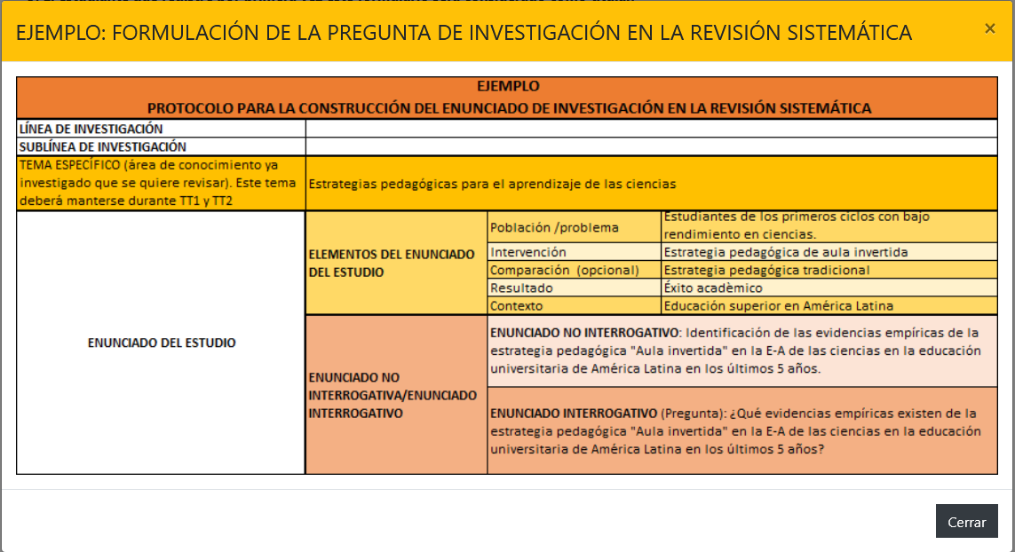
Presentación del Tema Propuesto: Revisión Sistemática
Este es un ejemplo del protocolo para la construcción del enunciado de investigación.

Slide 21
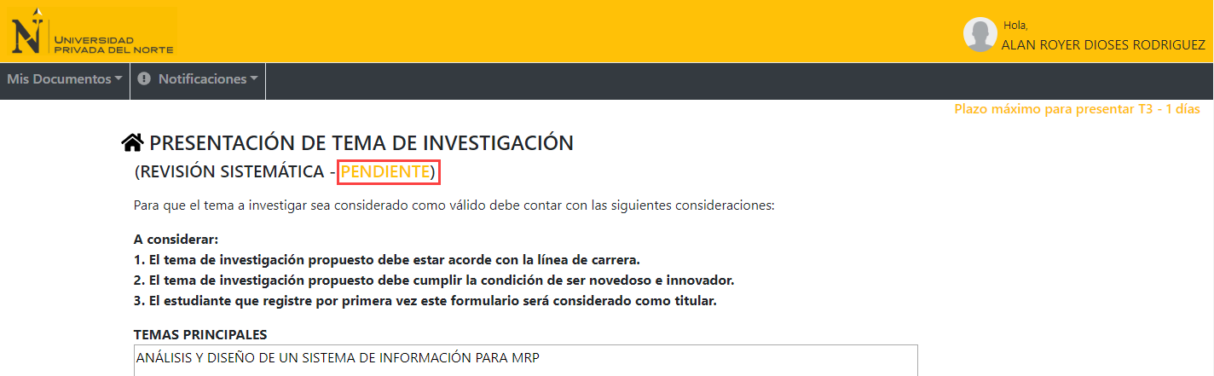
Presentación del Tema Propuesto: Revisión Sistemática
Después de guardar, el tema propuesto por el estudiante quedará en un estado “Pendiente” hasta la revisión del docente.

Slide 22
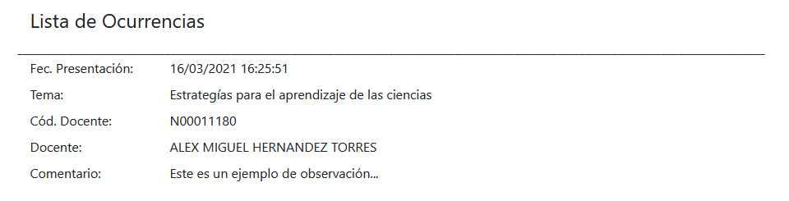
Evaluar tema propuesto
Existirá una bitácora (registro de sucesos del tema propuesto), el cual será visible si y solo si el tema haya sido Observado. Los estudiantes deberán revisar las observaciones realizada por el docente y hacer los cambios o ajustes necesarios al tema propuesto y nuevamente enviarlo para su revisión.

Slide 23
GESTOR DE TESIS I
Envió de Tareas de Avance y Retroalimentación

Slide 24
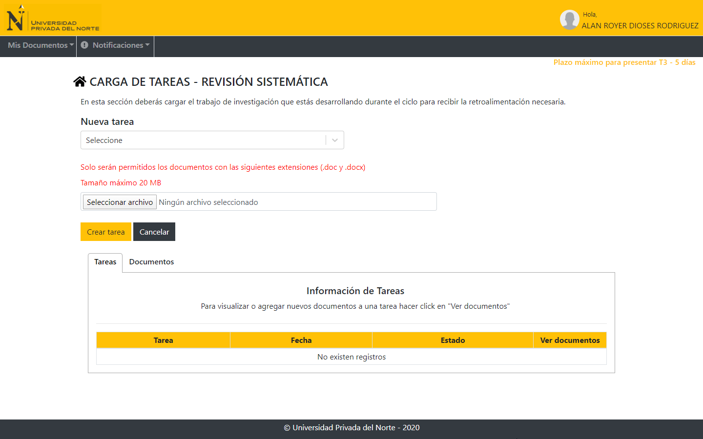
Envió de Tareas de Avance y Retroalimentación
En esta página será visible para los estudiantes siempre y cuando el tema propuesto haya sido APROBADO por el docente, a partir de este momento podrán enviar sus avances para que sean retroalimentado por su docente, lográndose así una interacción Docente – Estudiante y viceversa.

Slide 25
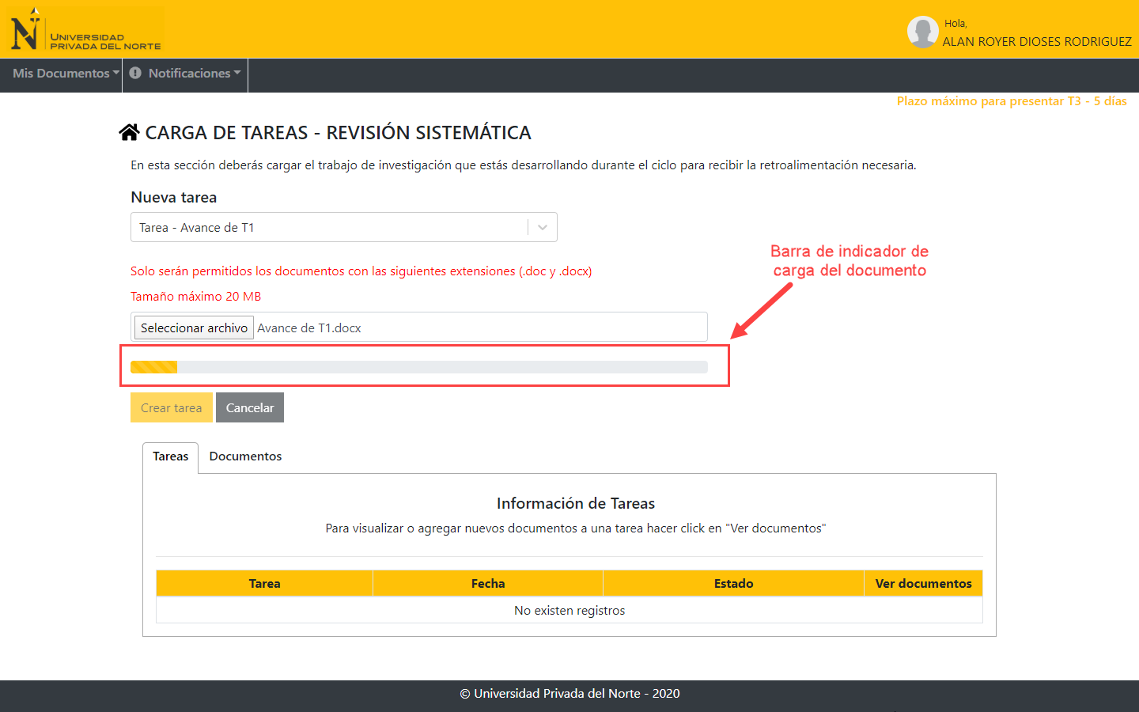
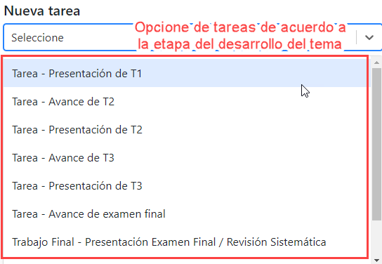
Envió de Tareas de Avance y Retroalimentación

Slide 26
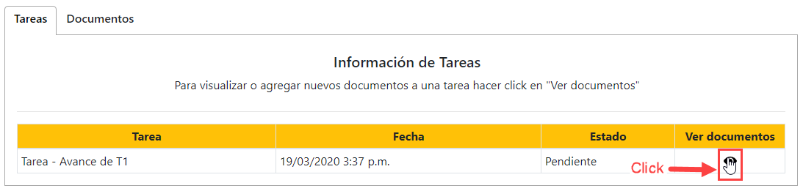
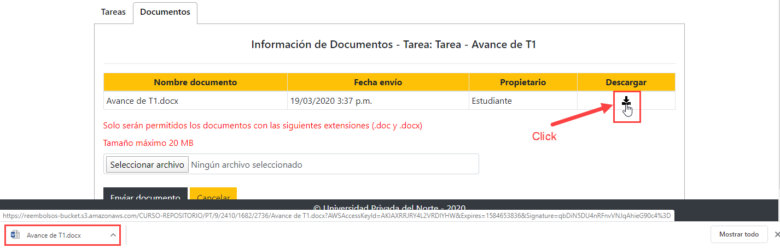
Envió de Tareas de Avance y Retroalimentación
En la parte inferior, se listará los documentos que se adjuntaron en el paso anterior. En caso de ser necesario podrá adicionar nuevos documentos.

Slide 27
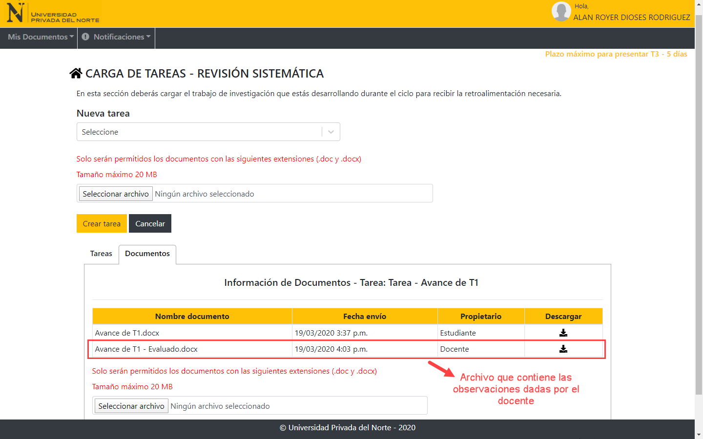
Envió de Tareas de Avance y Retroalimentación
Una vez que el docente ha revisado los documentos y hecho las observaciones, los estudiantes podrán descargar ese nuevo documento del docente y podrán acceder al “link” en caso haya una grabación de video asesoría.

Slide 28
GESTOR DE TESIS I
Eliminar o Rechazar Tareas

Slide 29
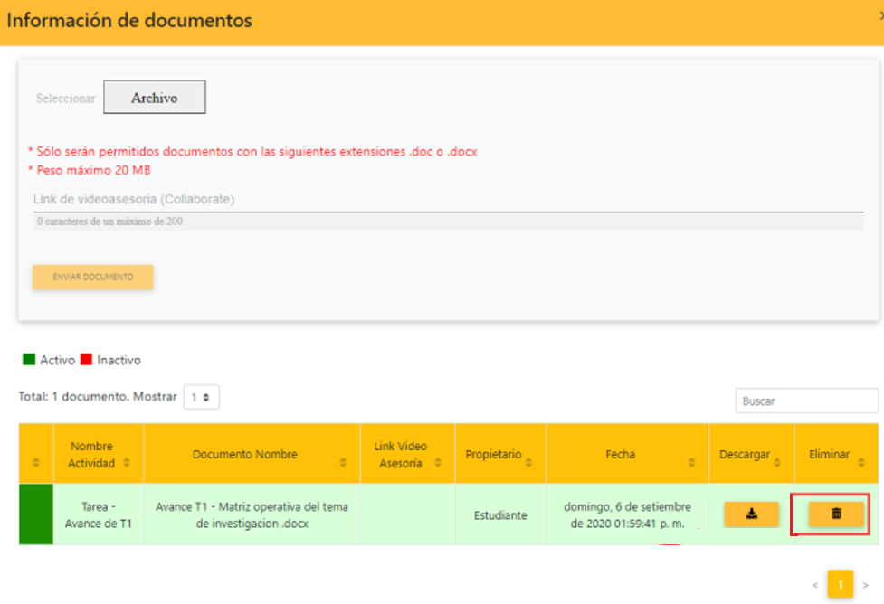
Eliminar o Rechazar Tareas
En un caso eventual, por una equivocación del estudiante envía el documento incorrecto, el docente tiene la posibilidad de eliminarlo para que el estudiante pueda hacer un nuevo envió.
El docente deberá ingresar a la tarea y seleccionar el documento ha eliminar.

Slide 30
GESTOR DE TESIS I
Presentación del Tema Propuesto: Proyecto de Tesis

Slide 31
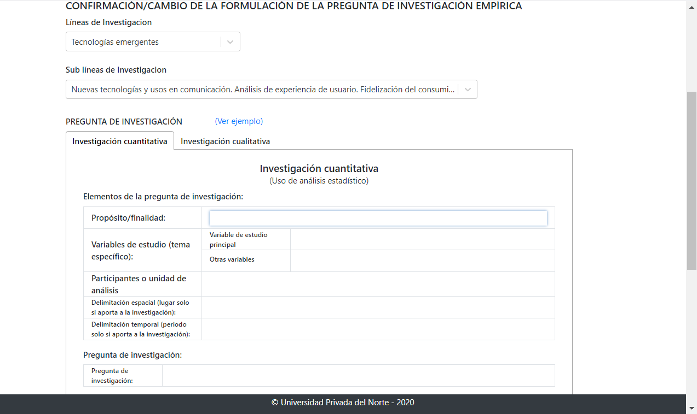
Presentación del Tema Propuesto: Proyecto de Tesis
En la segunda parte del curso, los estudiantes deben enviar su tema propuesta para su Proyecto de Tesis. Al igual, que en el primer tema de Revisión Sistemática debe ser revisado y aprobado por el docente.

Slide 32
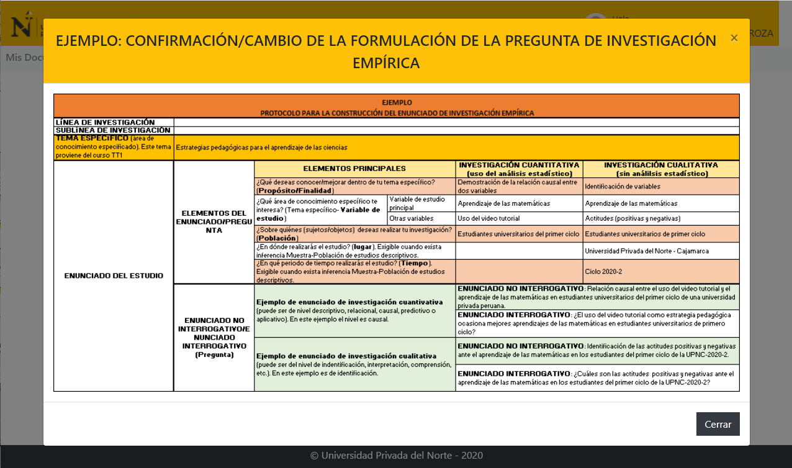
Presentación del Tema Propuesto: Proyecto de Tesis
A continuación, ejemplos de investigación Cuantitativa y Cualitativa.

Slide 33
GESTOR DE TESIS I
Acta de Autorización y Publicación

Slide 34
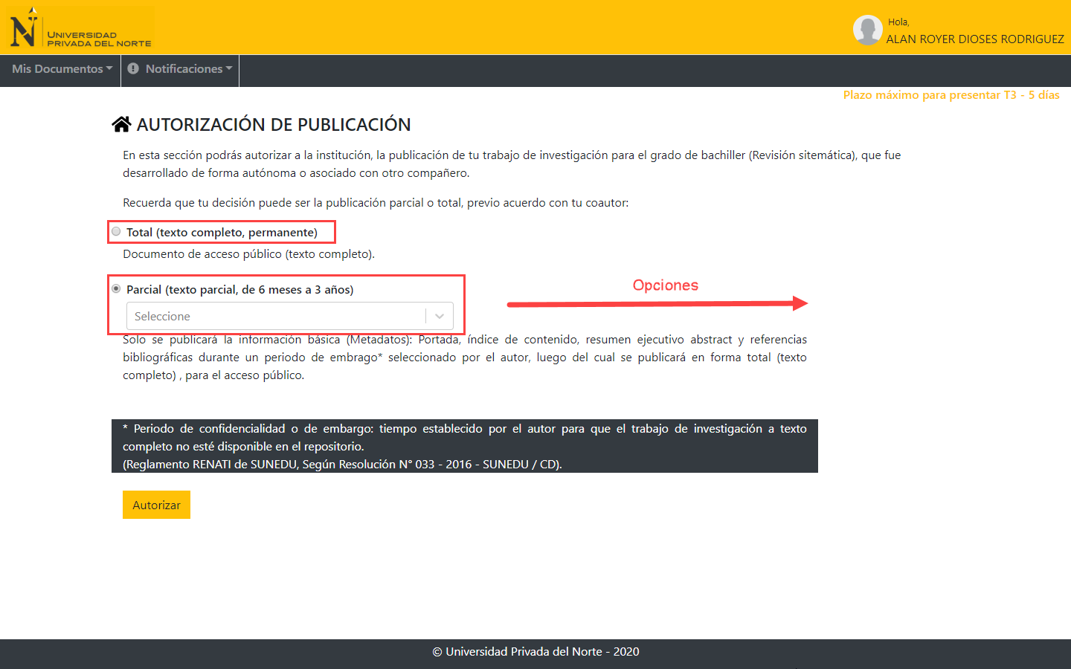
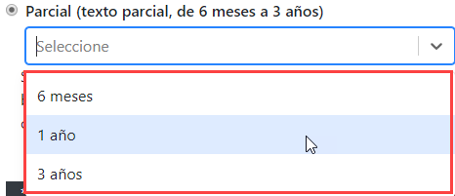
Acta de Publicación
Cuando el docente haya finalizado la evaluación y generado el acta de autorización, posteriormente cada estudiante debe ingresar al Gestor de Tesis para autorizar la publicación de su Trabajo de Investigación, el cual puede ser de forma Parcial o Total (texto completo).

Slide 35
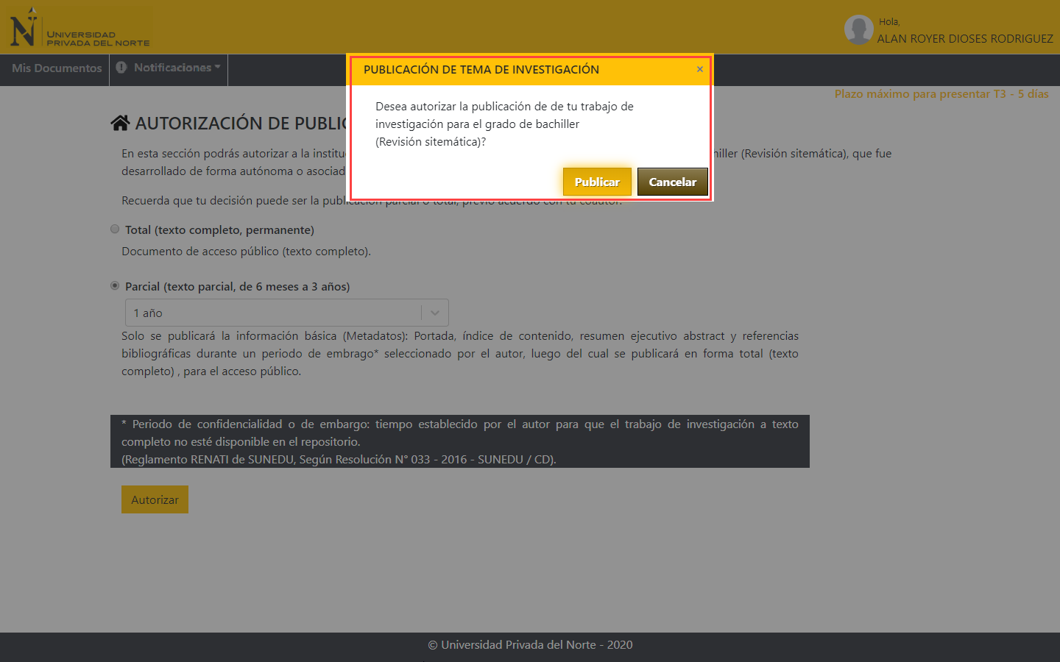
Acta de Publicación
Se deberá Aceptar el mensaje de confirmación.

Slide 36
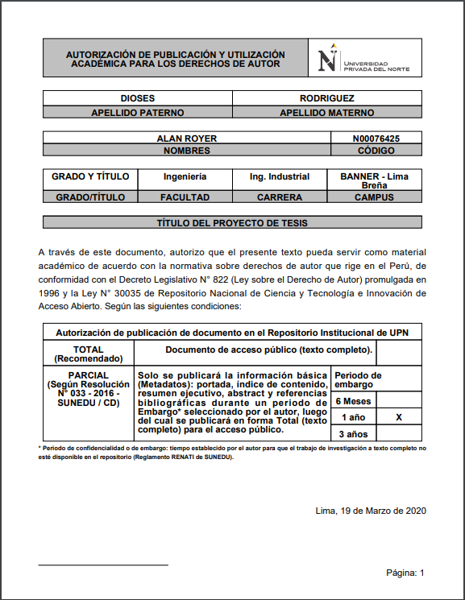
Acta de Publicación
Al publicar se genera un documento de autorización.

Slide 37
GESTOR DE TESIS I
Consulta de Documentos

Slide 38
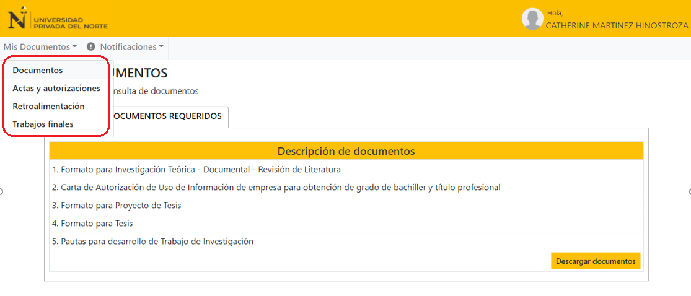
Consulta de Documentos
En el menú de la parte superior está disponible la consulta de documentos involucrados en el desarrollo del tema de investigación, como son los formatos, actas y autorizaciones, rúbricas, enlaces de videos de apoyo y los trabajos finales aprobados.

Slide 39
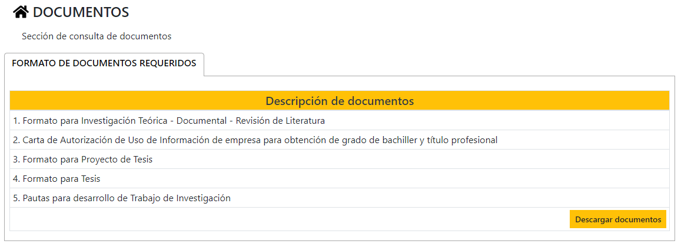
Consulta de Documentos

Slide 40
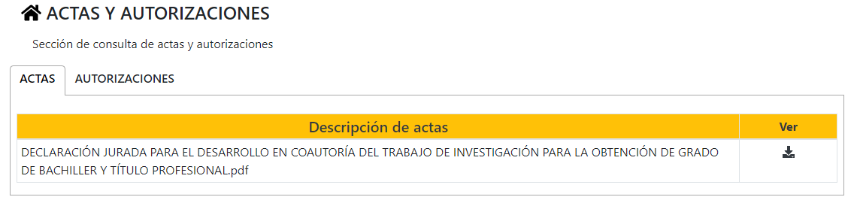
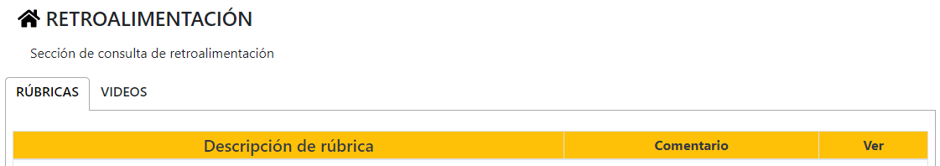
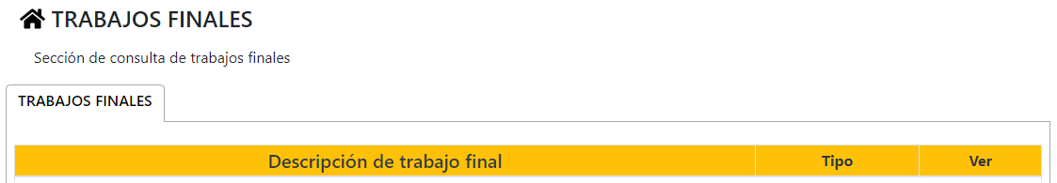
Consulta de Documentos

Slide 41
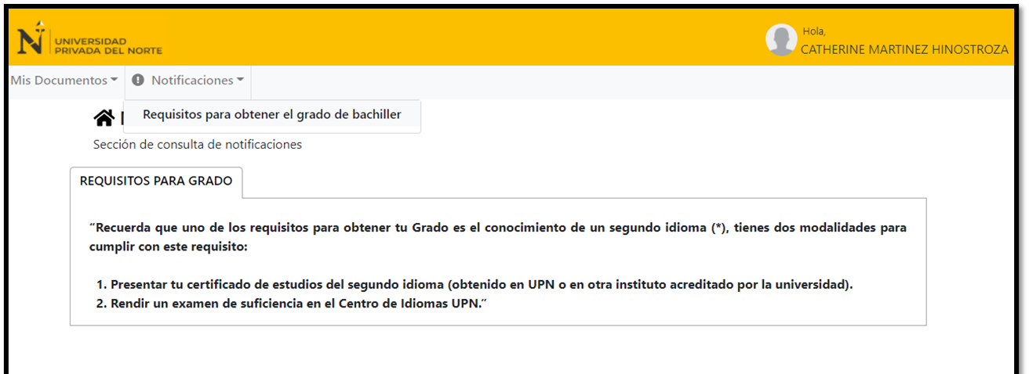
Consulta de Documentos
También encontramos la consulta de notificaciones, por ejemplo: Los requisitos para obtener el grado de bachiller.

